Slide 1
MOZAMBİK
İNŞAAT SEKTÖRÜ
GENEL DEĞERLENDİRME VE FIRSATLAR
AHMET MAHİR YENER
TİCARET MÜŞAVİRİ
T.C. MAPUTO BÜYÜKELÇİLİĞİ

Slide 2
800 BİN KM2 YÜZÖLÇÜMÜ
26,5 MİLYON NÜFUS
53 YIL ORTALAMA YAŞAM
17 ORTALAMA YAŞ
17 MİLYAR $ GSMH
22 MİLYAR $ YABANCI YATIRIM
600 $ KİŞİ BAŞI GELİR
%30 İŞSİZLİK
TARIM
ALÜMİNYUM
MADENCİLİK
ÇİMENTO

Slide 3
YILLIK BÜYÜME
(%)

Slide 4
BÜYÜME (%)

Slide 5
MÜLKİYET
FİNANSMAN

Slide 6
İNŞAATLARIN SEKTÖREL DAĞILIMI (2012-2015)

Slide 8
ENERJİ
7 TRİLYON M3 DOĞALGAZ
26 MİLYAR TON
KÖMÜR
7 BİN MW YENİLENEBİLİR
JEOTERMAL
18 BİN MW HİDROENERJİ

Slide 9
SASOL
ANADARKO
ENI
EXXONMOBIL
CB&I
CIPEM
GALP
MITSUI
CYODA
CNPC
CPP
ONGC
BHARAT
OIL INDIA
DOĞALGAZ SEKTÖRÜNDE
BAŞLICA OYUNCULAR

Slide 10
ELEKTRİK
TERMİK
JINDAL (150 MW)
MOATIZE (1.200MW)
NCONDEZI (300 MW)
TEMANE (400 MW)
MAPUTO (170 MW)
İLETİM HATLARI
MOZAMBİK-ZAMBİYA (150 M$)
MOZISA (500 M$)
CAIA-NACALA (620 M$)
ULUSAL DAĞITIM (2.000 M$)
HİDRO
KUZEY C. BASSA (1.245 MW)
LURIO II (120 MW)
MPHANDA NİKUWA (1.500MW)
YENİLENEBİLİR
MOCUBA (40 MW)
MOTURA (30 MW)

Slide 11
EMLAK
2 MİLYON AİLE İÇİN KONUT İHTİYACI
4 YILDA 35 BİN
KONUT PLANI
CATEMBE YENİ ŞEHİR İNŞASI
MAPUTO POLANA CANIÇO KENTSEL DÖNÜŞÜM PROJESİ
ENERJİ PROJELERİ İÇİN KONUT

Slide 12
POLANA CANIÇO KENTSEL DÖNÜŞÜM
180 MİLYON $ TUTARINDA ALTYAPI YATIRIM İHTİYACI
GOLF SAHASI
HASTANE, OKUL, SOSYAL ALANLAR
91.000 KİŞİYE SOSYAL KONUT
3,5 MİLYAR $ DEĞERİNDE KONUT VE OFİS

Slide 13
KONUT, TİCARET VE HİZMETLER
SANAYİ
VE LOJİSTİK
TURİZM
CATEMBE
10 KM2
KONUT
2 KM2
SANAYİ TESİSLERİ
1 KM2
TURİZM TESİSLERİ
3,5 KM2
TİCARET VE HİZMETLER

Slide 14
ALTYAPI VE LOJİSTİK
3 MEGA ELEKTRİK İLETİM HATTI
2 HAVAALANI
5 KARA TERMİNALİ
NACALA HAVAALANI ŞEHRİ

Slide 15
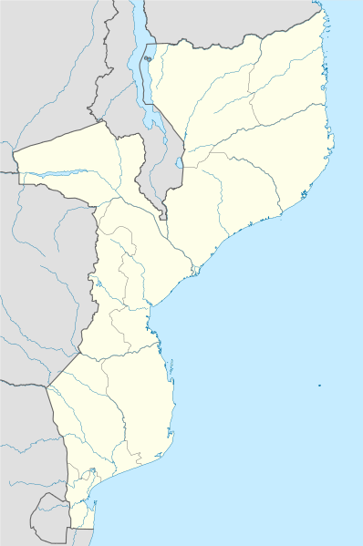
Tanzanya
Zambiya
PEMBA
Malavi
PLANLANAN KARA
TERMİNALİ
CATEME
CUAMBA
MOATIZE
NACALA
MUTARARA
TETE
PLANLANAN NACALA
HAVAALANI ŞEHRİ
DONDO
Zimbabve
Hint Okyanusu
PLANLANAN
HAVAALANI
G.A.C.
MAPUTO
Svaziland

Slide 16
TURİZM
2.700 KM SAHİL ŞERİDİ
120 BİN KM2 DOĞAL KORUMA BÖLGESİ
KÜLTÜREL ZENGİNLİK

Slide 17
CRUSSE-JAMALI ENTEGRE TURİZM PROJESİ (GAZEDA)
150 ODALI 5* OTEL
PONTA DOBELA TURİZM PROJESİ (MOZAICO DO INDIGO)
20 SAHİL KONUTU
40 VE 30 ODALI BUTİK OTELLER
MARİNA
GOLF SAHALARI
40 EKO-TURİZM KONUTU
4 SAHİL EĞLENCE ALANI
1 RESTORAN

Slide 18
SAĞLIK VE EĞİTİM
100 OKUL
12 HASTANE

Slide 19
MOZAMBİK DEVLETİNCE SAĞLANAN TEŞVİKLER
KDV MUAFİYETİ
GÜMRÜK VERGİSİ MUAFİYETİ
BEDELSİZ ARAZİ TAHSİSİ
YATIRIM İNDİRİMİ
KURUMLAR VERGİSİ MUAFİYETİ
MESLEKİ EĞİTİM HARCAMALARI VERGİ İNDİRİMİ

Slide 20
FİRMA KURULUMU
5 GÜN
7 GÜN
7 GÜN
3 GÜN
2 GÜN
İSİM REZERVASYONU, SÖZLEŞME TASDİĞİ, VERGİ NUMARASI ALIMI
TİCARET SİCİL KAYDI VE İŞLETME LİSANSI
VERGİ DAİRESİNE FAALİYET BAŞLANGIÇ BİLDİRİMİ
ÇALIŞMA BAKANLIĞINA FAALİYET BAŞLANGIÇ VE PERSONEL BİLDİRİMİ
SOSYAL GÜVENLİK SİGORTASI İŞLEMLERİ

Slide 21
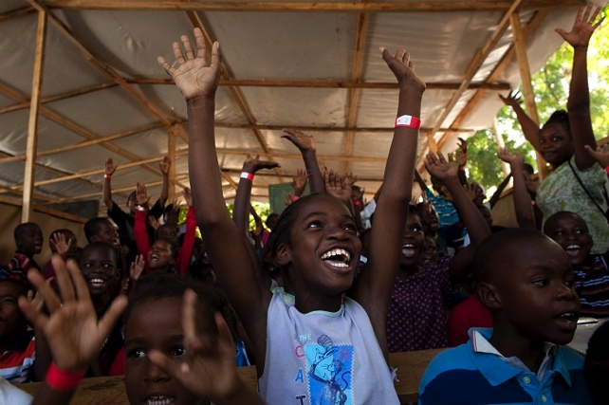
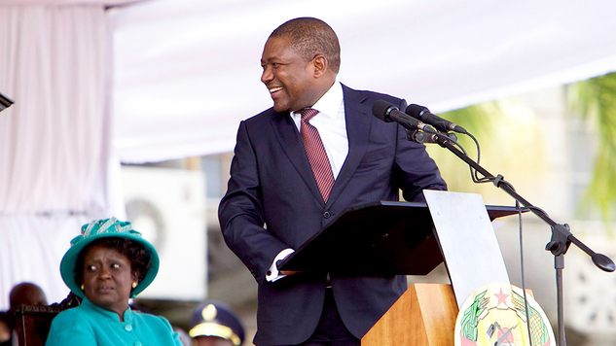
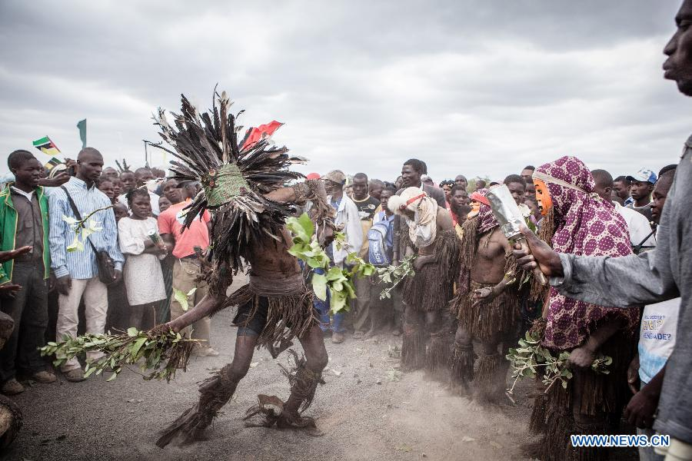
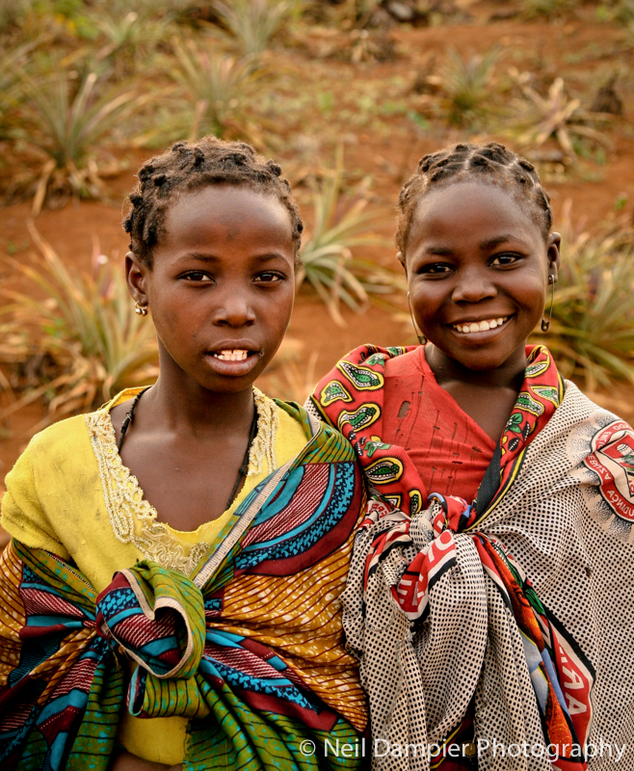
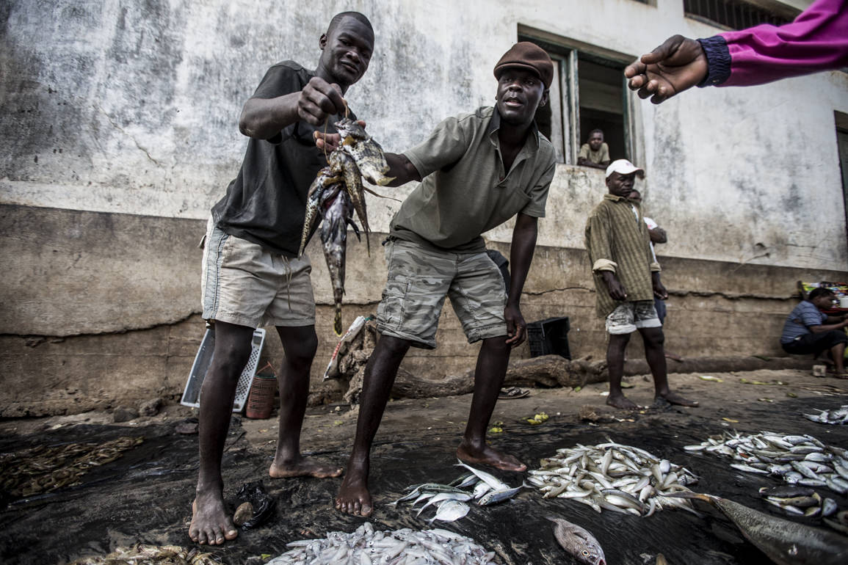
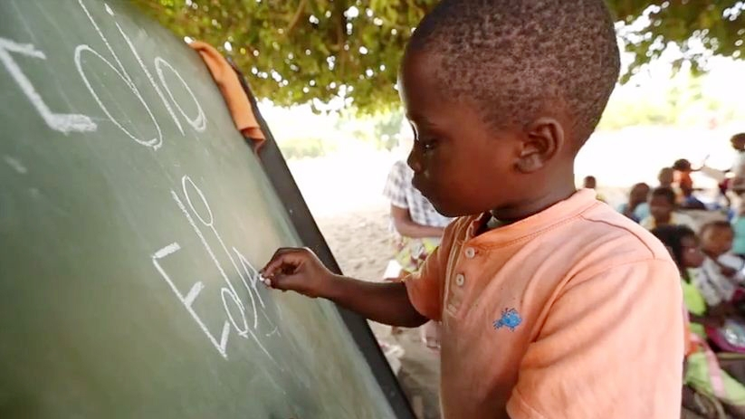
TEŞEKKÜRLER

